Slide 1
버퍼 오버플로우
김 솔

Slide 2
차례
버퍼 오버플로우
‘Scanf’와 ‘Scanf_s’
이용, 보호 대응 종류

Slide 3
버퍼 오버플로우 Buffer Overflow
버퍼 : 어떤 장치에서 다른 장치로 데이터를 송신할 때 일어나는 시간의 차이나 데이터 흐름의 속도 차이를 조정하기 위해 일시적으로 데이터를 기억시키는 장치
메모리를 다루는 데에 오류가 발생하여 잘못된 동작을 하는 프로그램 취약점

Slide 4


버퍼 오버플로우
문자열 "excessive"를 A 버퍼에 저장
한 바이트짜리 0값: 스트링의 끝

Slide 5
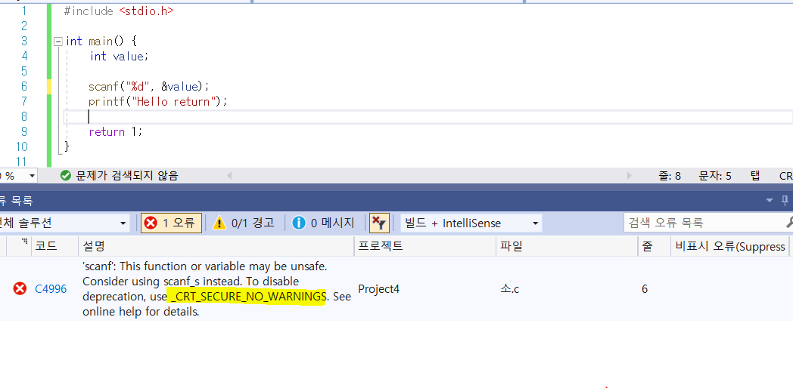
‘Scanf’와 ‘Scanf_s’

Slide 6
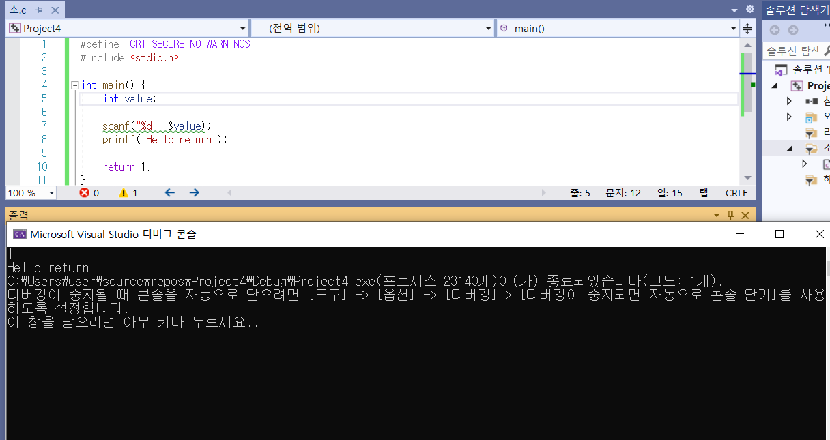
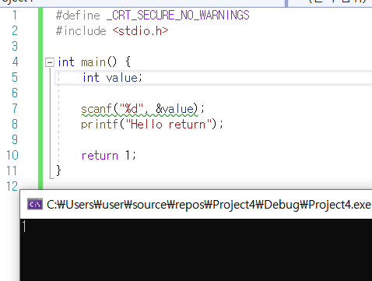
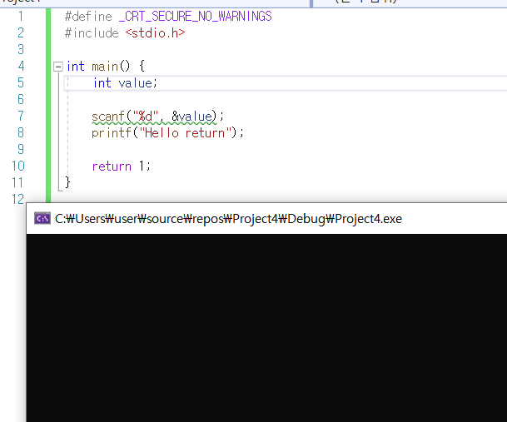
‘Scanf’와 ‘Scanf_s’

Slide 7
‘Scanf’와 ‘Scanf_s’
scanf_s("형식지정자", &변수);
scanf_s("형식지정자", &변수, sizeof(버퍼사이즈));

Slide 8
이용 종류
NOP 슬라이드 기법
레지스터에 저장된 주소로 건너뛰기

Slide 9
보호 대응 종류
프로그래밍 언어 선택
안전한 라이브러리 사용
버퍼 오버플로 보호
포인터 보호
실행 공간 보호
주소 공간 배치 난수화
심층 패킷 조사

Slide 10
감사 합니다

